Slide 1
Raznolikost klime na Zemlji
Vrijeme i klima
Notes:
https://www.e-sfera.hr/dodatni-digitalni-sadrzaji/832fd164-5283-46ec-8f51-e11ee46d33f0/

Slide 2
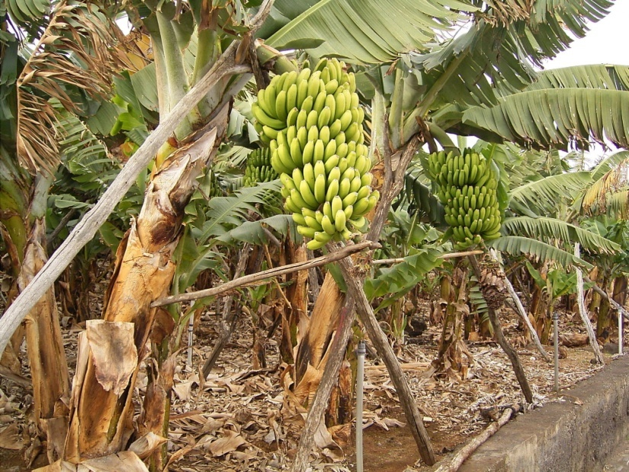
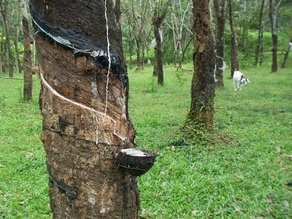
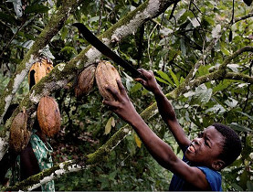
Rastu li ove kulture u vašem vrtu?
Zašto ne?
dthdfjdgn
Notes:
https://net.hr/danas/novac/usred-slavonije-uzgajaju-egzoticno-voce/
https://www.jutarnji.hr/life/znanost/ugrozena-hrana-zbog-klimatskih-promjena-uskoro-bismo-mogli-ostati-bez-nekih-omiljenih-namirnica-kao-sto-su-cokolada-kava-vino-banane-kikiriki/8673569/

Slide 3
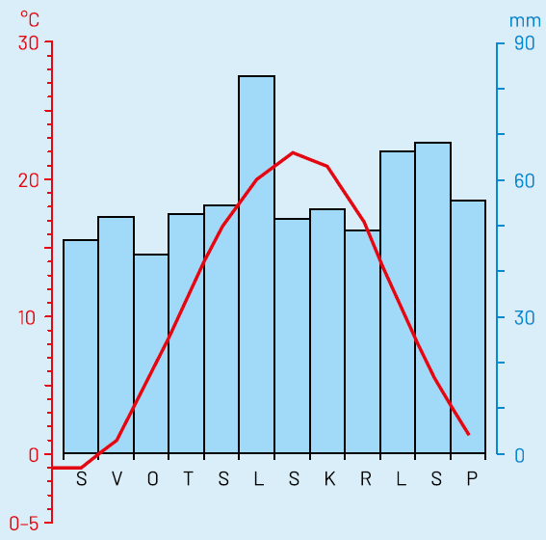
Klimatski dijagram
Grafički prikaz na kojem možemo pratiti klimatske podatke
Notes:
https://croatia.eu/article.php?lang=1&id=10

Slide 4
Količina padalina izražava se u mm.
1 mm = 1 litra
Temperatura se izražava u °C.
Prosječne mjesečne temperature zraka
Mjesečne količine padalina

Slide 5
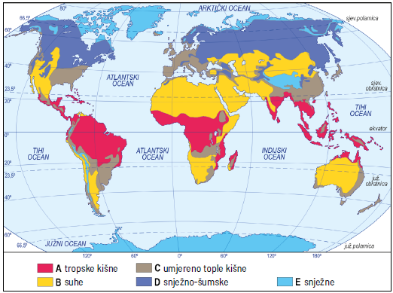
Klimatski razredi i biljna područja na Zemlji
Pet glavnih vrsta klima (klimatskih razreda)
Tropske kišne
Suhe
Umjereno toplo kišne
Snježno-šumske
Snježne
Notes:
https://hr.wikipedia.org/wiki/K%C3%B6ppenova_klasifikacija_klime
The Koppen-Geiger Climate Classification System - A Quick Guide - https://www.youtube.com/watch?v=BsOL9Fafo2w

Slide 6
Tropske kišne klime
Podudaraju se sa žarkim toplinskim pojasom
Notes:
https://www.wikiwand.com/sh/Tropska_klima

Slide 7
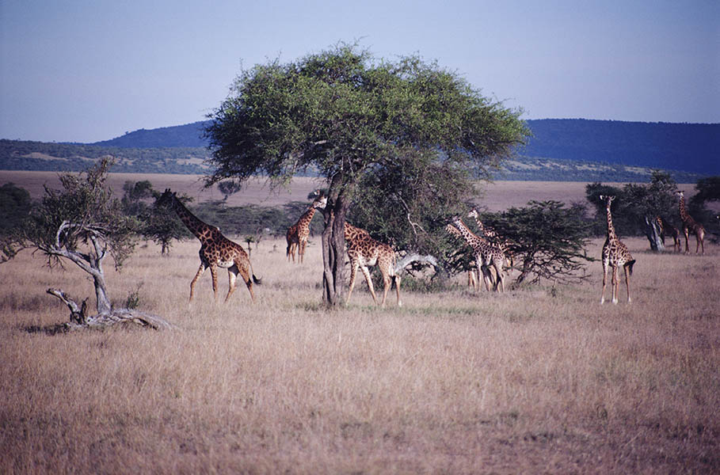
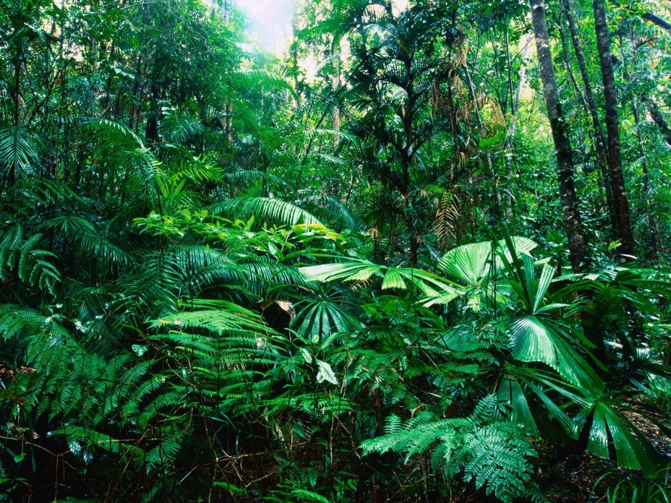
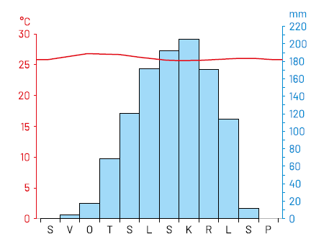
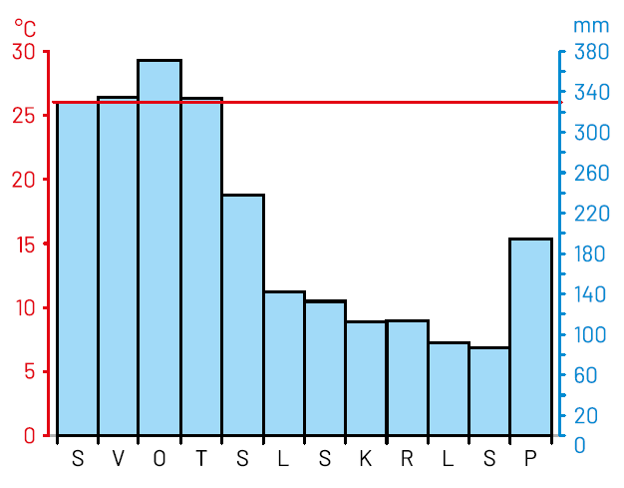
Tipovi tropske kišne klime
Savanska
Prašumska
Notes:
https://www.pmf.unizg.hr/_download/repository/5_Klime_niskih_geografskih_sirina.pdf

Slide 8

Prašumska klima
Obilne padaline ravnomjerno raspoređene cijele godine
Temperatura visoka cijele godine
Nema sušnog razdoblja
Prosječna godišnja količina padalina – 2500 mm
Notes:
http://prirodahrvatske.com/2019/02/26/prasuma-ili-dzungla/
https://www.agroklub.com/sumarstvo/prasume-i-sumski-rezervati-u-hrvatskoj/42065/
http://www.skole.hr/veliki-odmor/sirom-svijeta?news_id=7650

Slide 9
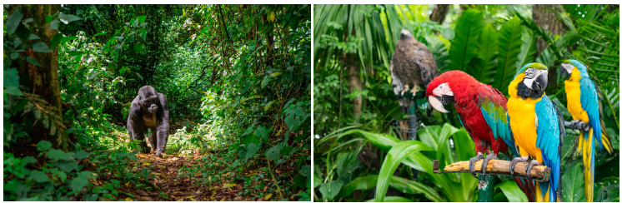
Prašumska klima
„pluća svijeta”
Tropska kišna šuma
Notes:
https://slobodnadalmacija.hr/novosti/svijet/clanak/id/619933/gore-39pluca-zemlje39-poznati-hrvatski-biolog-otkriva-zasto-ce-pozari-u-amazoni-imati-nesagledive-posljedice-na-cijelu-planetu

Slide 10
Savanska klima
Temperature visoke, razlike do 10°C
Kišni i sušni dio godine
Prosječna godišnja količina padalina – 1500 mm
Notes:
http://www.enciklopedija.hr/natuknica.aspx?id=54731

Slide 11
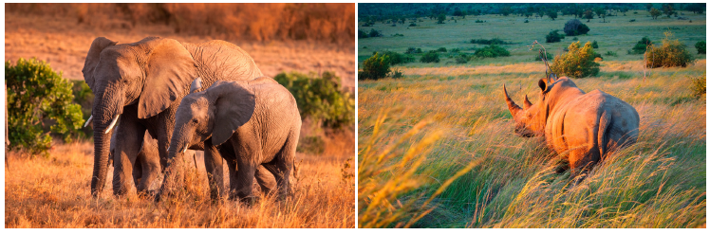
Savanska klima
Savana – biljna zajednica visokih trava
Notes:
Savannah Life Wild Africa [National Geographic Documentary HD 2017] - https://www.youtube.com/watch?v=5gDdliyH02E

Slide 12
Umjereno tople kišne klime
Najvećim dijelom rasprostranjene u umjerenim toplinskim pojasevima
Četiri godišnja doba

Slide 13
Umjereno tople kišne klime
Umjerenost – niti prevruće, niti prehladno, niti prevlažno, niti presuho
Padalina ima cijele godine – nema sušnog razdoblja → rast drveća → krčenje
Najpovoljnije za život ljudi → većina svjetskog stanovništva
Notes:
http://www.europedirect-vpz.eu/vijesti/zastita-svjetskih-suma-europska-komisija-pojacala-djelovanje-eu-a/410
https://www.ekovjesnik.hr/clanak/592/sumarstvo-kao-sredstvo-za-suzbijanje-klimatskih-promjena

Slide 14
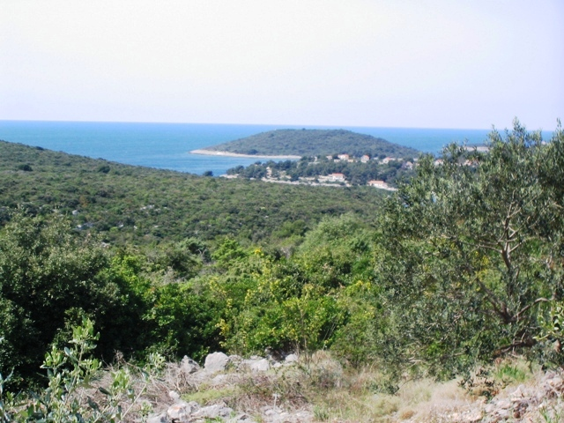
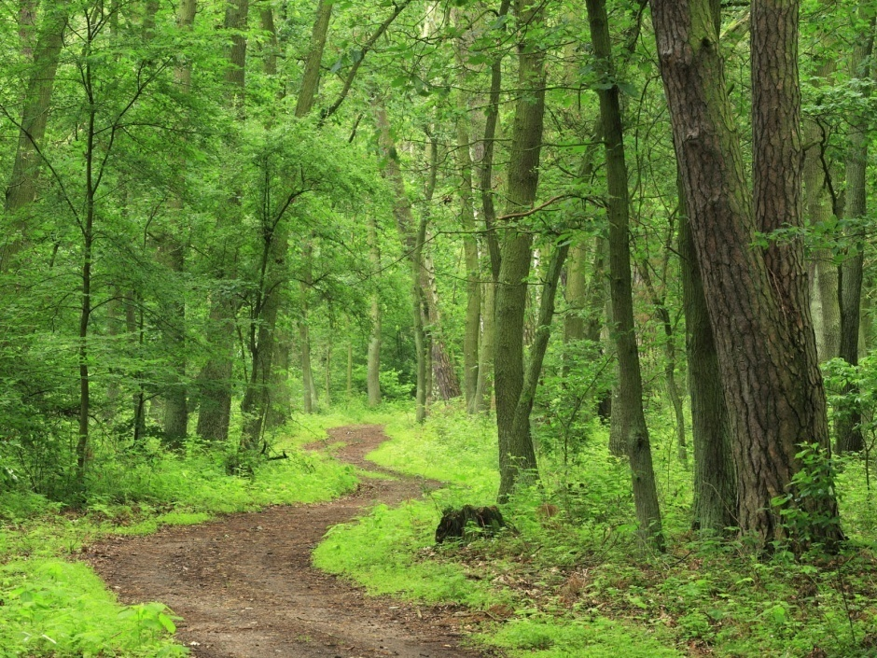
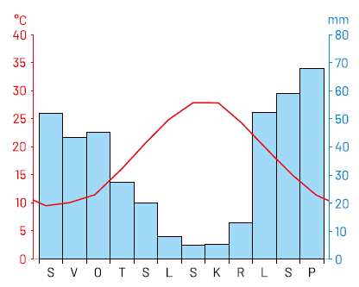
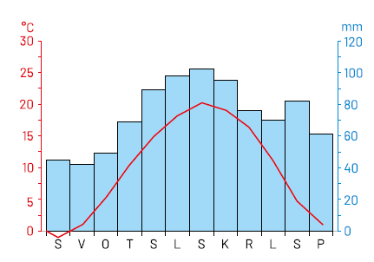
Tipovi umjereno tople kišne klime
Sredozemna
Umjereno topla vlažna klima
Notes:
http://proleksis.lzmk.hr/35776/
https://zbornica.com/index.php?option=com_zoo&task=item&item_id=971&Itemid=632

Slide 15
Sredozemna klima
Topla, suha i duga ljeta
Povremene suše
Blage i kišovite zime
Notes:
https://www.wikiwand.com/bs/Sredozemna_klima

Slide 16
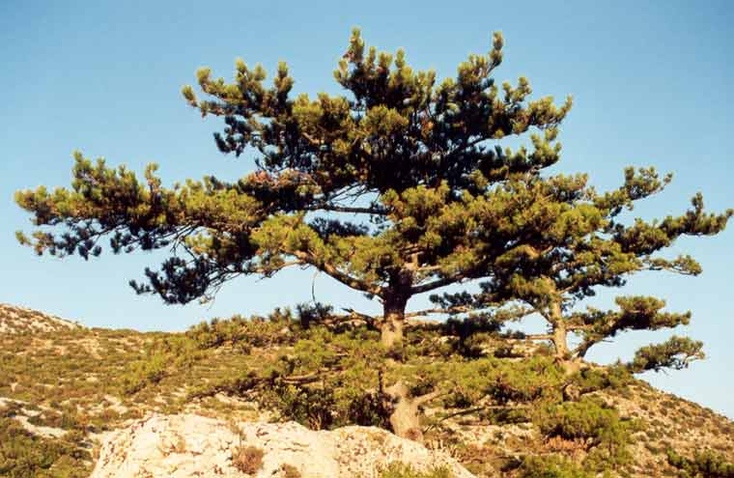
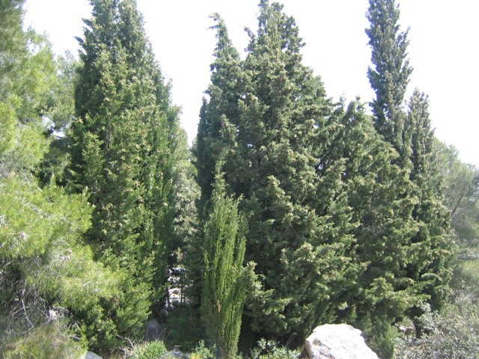
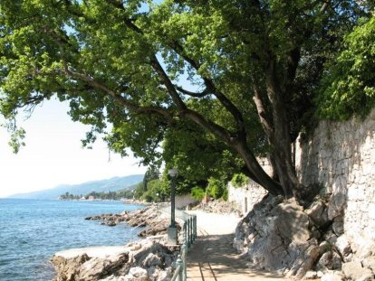
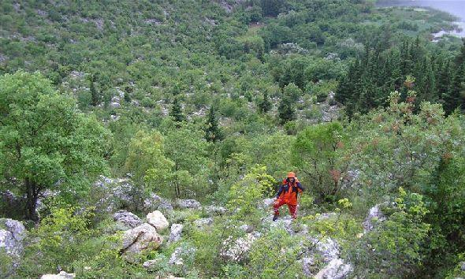
Sredozemna klima
Vazdazelene sredozemne šume…
…→ makija
Notes:
https://www.hrsume.hr/index.php/en/zastita-od-pozara-briga-je-cijelog-drustva
http://www.enciklopedija.hr/natuknica.aspx?ID=38258
https://hrcak.srce.hr/index.php?show=clanak&id_clanak_jezik=234952

Slide 17

Umjereno topla vlažna klima
Padalina ima tijekom cijele godine – nema sušnog razdoblja.
Udaljavanjem od mora, padalina je sve manje, a sve su veće razlike između zime i ljeta.
Dio padalina može biti snijeg

Slide 18
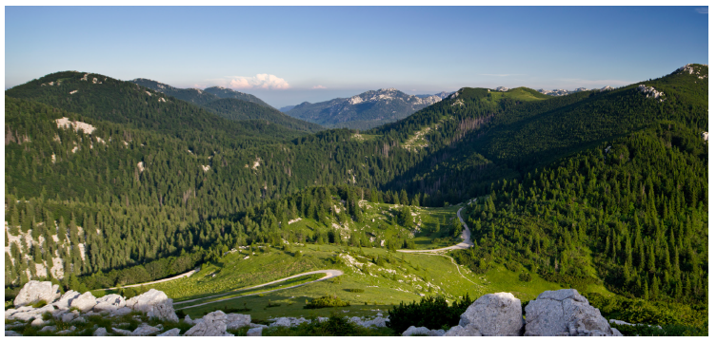
Umjereno topla vlažna klima
Listopadne šume → vazdazelene šume
Notes:
https://www.vecernji.hr/lifestyle/listopadne-sume-rastu-i-do-cetiri-puta-brze-nego-prije-200-godina-99898

Slide 19
Ponavljanje
Kako se naziva grafički prikaz na kojem možemo pratiti klimatske podatke?
Kako se na klimatskom dijagramu prikazuje temperatura zraka, a kako mjesečne količine padalina?
Na klimatskom dijagramu očitajte količinu padalina i prosječnu mjesečnu temperaturu u prosincu.

Slide 20
Ponavljanje
Pomoću priložene karte imenujte pet glavnih vrsta klime na Zemlji.

Slide 21
Ponavljanje
Uz pomoć priloženog klimatskog dijagrama opišite obilježja prašumske klime.

Slide 22
Uz koju vrstu klime se vežu prikazana obilježja?

Slide 23
Ponavljanje
Koje vrste klime su najpovoljnije za život ljudi?
U kojim toplinskim pojasevima su rasprostranjene umjereno tople kišne klime?
Imenujte dva tipa umjereno tople kišne klime.

Slide 24
Ponavljanje
U kojoj vrsti klime se pojavljuje prikazana vegetacija?
Što je makija?

Slide 25
Ponavljanje
U kojem dijelu godine u umjereno toploj vlažnoj klimi ima najviše padalina?
U kojem obliku dolaze padaline?
Kako se mijenja količina padalina udaljavanjem od mora?

Slide 26

Hvala na pažnji!

